Slide 1

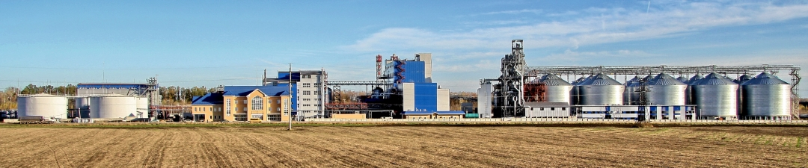
Опыт комплексного дистанционного внедрения 1C:ERP в холдинге по переработке масличных культур
Рощин Владимир Александрович
Роль: руководитель проекта ERP со стороны заказчика
Должность: руководитель направления информационной безопасности
Заказчик: УК «Эксойл Групп»

Slide 2

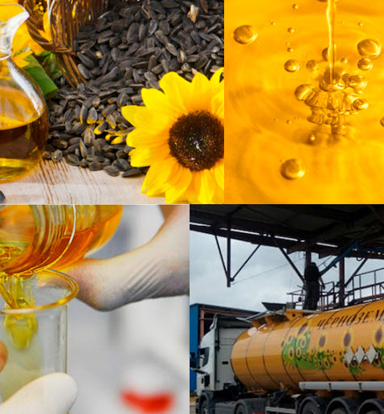
О компании
ЭКОНОМИЧЕСКИЙ ЭФФЕКТ С ПЕРВОГО МЕСЯЦА РАБОТЫ В 1С:ERP. АВТОМАТИЗАЦИЯ БИЗНЕСА ПО ПЕРЕРАБОТКЕ ЗЕРНА
Маслоэкстракционный завод (подсолнечник)
Продажа только крупным оптом нерафинированного масла
(в т.ч. на экспорт), шрота, лузги, сора В составе международного холдинга
Статус - крупнейший налогоплательщик

Slide 3


О компании
ЭКОНОМИЧЕСКИЙ ЭФФЕКТ С ПЕРВОГО МЕСЯЦА РАБОТЫ В 1С:ERP. АВТОМАТИЗАЦИЯ БИЗНЕСА ПО ПЕРЕРАБОТКЕ ЗЕРНА
В российском периметре
4 компании:
  Управляющая компания
  Торговый дом
  Завод
  Транспортная компания
150 пользователей
600 сотрудников
290 000
ТОНН МАСЛА В ГОД
ПРОИЗВОДСТВО
640 000
ТОНН ПОДСОЛНЕЧНИКА В ГОД
ПЕРЕРАБОТКА

Slide 4
Предыстория и цели
ЭКОНОМИЧЕСКИЙ ЭФФЕКТ С ПЕРВОГО МЕСЯЦА РАБОТЫ В 1С:ERP. АВТОМАТИЗАЦИЯ БИЗНЕСА ПО ПЕРЕРАБОТКЕ ЗЕРНА
Сократить издержки
  Хищения, злоупотребления
Внедрить упреждающий ценовой контроль закупок и продаж
Повысить пропускную способность завода
Получить полную, оперативную финансовую отчётность
Решили внедрять 1С:ERP + ПК «Зерно» фирмы «Гела»
* «Зерно» - в настоящее время разработан на платформе 1С

Slide 5

Команда заказчика
ЭКОНОМИЧЕСКИЙ ЭФФЕКТ С ПЕРВОГО МЕСЯЦА РАБОТЫ В 1С:ERP. АВТОМАТИЗАЦИЯ БИЗНЕСА ПО ПЕРЕРАБОТКЕ ЗЕРНА
Команда исполнителя
(СофтБаланс)
Руководитель проекта Full-time
  Ключевая роль на проекте
2 программиста 1С
15 владельцев процессов
~50 ключевых пользователей
Куратор проекта
Администратор проекта
Руководитель проекта
3 аналитика
3 программиста

Slide 6
Краткое резюме проекта
ЭКОНОМИЧЕСКИЙ ЭФФЕКТ С ПЕРВОГО МЕСЯЦА РАБОТЫ В 1С:ERP. АВТОМАТИЗАЦИЯ БИЗНЕСА ПО ПЕРЕРАБОТКЕ ЗЕРНА
 | Срок | Цель | Организационные рамки
План | Начало: 01.04.2019 Окончание: 30.04.2020 | Запустить в эксплуатацию ERP-систему по всем декларированным функциональным блокам и удовлетворяющую всем согласованным функциональным требованиям | ООО«ТДЧерноземье» ООО«Черноземье» ООО«УК«ЭксойлГрупп»
Факт | Начало: 01.04.2019 Окончание: 30.04.2020 (срок выдержан) | Выполнена | ООО «ТДЧерноземье» ООО «Черноземье» ООО «УК«ЭксойлГрупп» ООО «ЭйБиТранс»

Slide 7
Методика дистанционного внедрения
ЭКОНОМИЧЕСКИЙ ЭФФЕКТ С ПЕРВОГО МЕСЯЦА РАБОТЫ В 1С:ERP. АВТОМАТИЗАЦИЯ БИЗНЕСА ПО ПЕРЕРАБОТКЕ ЗЕРНА
Выпустить приказ о команде проекта со стороны Заказчика
Зафиксировать систему учёта тикетов и сроки реакций
Ежедневные agile-митапы до 20 минут
Еженедельный Управляющий комитет с участием первых лиц компании
Тематические группы в Скайпе (Блока Казначейство, Завод регламентированный учёт и т.д.)
Не реже одного раза в месяц продолжительная командировка команды Исполнителя

Slide 8
Функциональные блоки
ЭКОНОМИЧЕСКИЙ ЭФФЕКТ С ПЕРВОГО МЕСЯЦА РАБОТЫ В 1С:ERP. АВТОМАТИЗАЦИЯ БИЗНЕСА ПО ПЕРЕРАБОТКЕ ЗЕРНА
Управление качеством (количественно-качественный учёт, ККУ)
Управление закупками
Складской учёт
Управление продажами (коммерческий учёт)
Транспортная логистика (управление доставкой)
Управление производством (производственный учёт)
Документооборот
Бюджетирование
Объемно-календарное планирование
Казначейство
Расчет себестоимости и финансового результата
Регламентированный учёт
Монитор руководителя. Контроль целевых показателей
Интеграция со смежными системами
Техническое обслуживание и управление ремонтами (ТОиР)

Slide 9
Командировки
ЭКОНОМИЧЕСКИЙ ЭФФЕКТ С ПЕРВОГО МЕСЯЦА РАБОТЫ В 1С:ERP. АВТОМАТИЗАЦИЯ БИЗНЕСА ПО ПЕРЕРАБОТКЕ ЗЕРНА
18 командировок
первая 18.03.2020 г.
последняя 24.03.2020 г.
500 человекодней
7 членов команды
от 3х дней до 3х неделей
Накладные расходы составили 6% от стоимости проекта.

Slide 10
Проектные задачи в системе RedMine
ЭКОНОМИЧЕСКИЙ ЭФФЕКТ С ПЕРВОГО МЕСЯЦА РАБОТЫ В 1С:ERP. АВТОМАТИЗАЦИЯ БИЗНЕСА ПО ПЕРЕРАБОТКЕ ЗЕРНА
Устав неотъемлемая часть Договора. В Уставе явно прописан RedMine для оперативного управления проектом и для гарантийных работ.
Создано всего 1 115 задач, из них:
оперативные (ошибки, улучшения) 536
организационные (ФТ, согласование документов) 354
внутренние 225
+ Confluence как база знаний по проекту

Slide 11
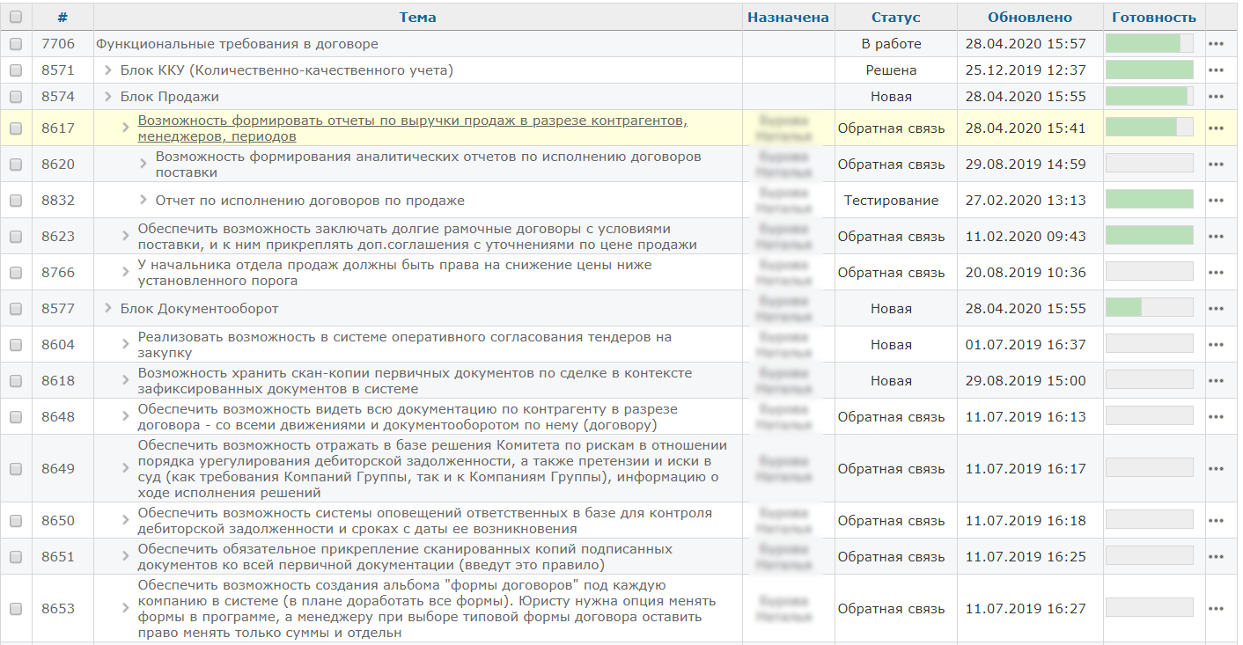
Проектные задачи в системе RedMine
ЭКОНОМИЧЕСКИЙ ЭФФЕКТ С ПЕРВОГО МЕСЯЦА РАБОТЫ В 1С:ERP. АВТОМАТИЗАЦИЯ БИЗНЕСА ПО ПЕРЕРАБОТКЕ ЗЕРНА

Slide 12
Экономический эффект от внедрения ERP
ЭКОНОМИЧЕСКИЙ ЭФФЕКТ С ПЕРВОГО МЕСЯЦА РАБОТЫ В 1С:ERP. АВТОМАТИЗАЦИЯ БИЗНЕСА ПО ПЕРЕРАБОТКЕ ЗЕРНА
сокращение трудозатрат в подразделениях: 15%
ускорение получения управленческой отчетности: 30%
ускорение получения регламентированной отчетности: 10%
ускорение обработки ТС: 30%
сокращение расходов на материальные ресурсы: 10%
сокращение длительности простоев оборудования: 5%
снижение себестоимости продукции / услуг: 1%
сокращение дебиторской задолженности: 10%

Slide 13
Бюджет проекта
ЭКОНОМИЧЕСКИЙ ЭФФЕКТ С ПЕРВОГО МЕСЯЦА РАБОТЫ В 1С:ERP. АВТОМАТИЗАЦИЯ БИЗНЕСА ПО ПЕРЕРАБОТКЕ ЗЕРНА
~ 17 000 человеко-часов
+ сервера
+ оборудование электронной очереди
+ лицензии на ПО
Итоговый и фактический бюджет в два раза меньше, чем планировали по западному решению

Slide 14
Сроки
ЭКОНОМИЧЕСКИЙ ЭФФЕКТ С ПЕРВОГО МЕСЯЦА РАБОТЫ В 1С:ERP. АВТОМАТИЗАЦИЯ БИЗНЕСА ПО ПЕРЕРАБОТКЕ ЗЕРНА
Предконтракт 2 месяца
Обследование 2 месяца
Оперативный контур 5 месяцев подготовки, 2 месяца запуск
Регламентированный контур 3 месяца подготовка, 4 месяца запуск

Slide 15
Скриншоты
ЭКОНОМИЧЕСКИЙ ЭФФЕКТ С ПЕРВОГО МЕСЯЦА РАБОТЫ В 1С:ERP. АВТОМАТИЗАЦИЯ БИЗНЕСА ПО ПЕРЕРАБОТКЕ ЗЕРНА

Slide 16
Логистика
ЭКОНОМИЧЕСКИЙ ЭФФЕКТ С ПЕРВОГО МЕСЯЦА РАБОТЫ В 1С:ERP. АВТОМАТИЗАЦИЯ БИЗНЕСА ПО ПЕРЕРАБОТКЕ ЗЕРНА
Перевозка каждой строки заказа
Поддержка частых корректировок
Максимальная автоматизация
Контроль стоимости доставки
Расчёт цены по маршруту
Авто и Ж/Д
Интеграция с модулем ККУ

Slide 17
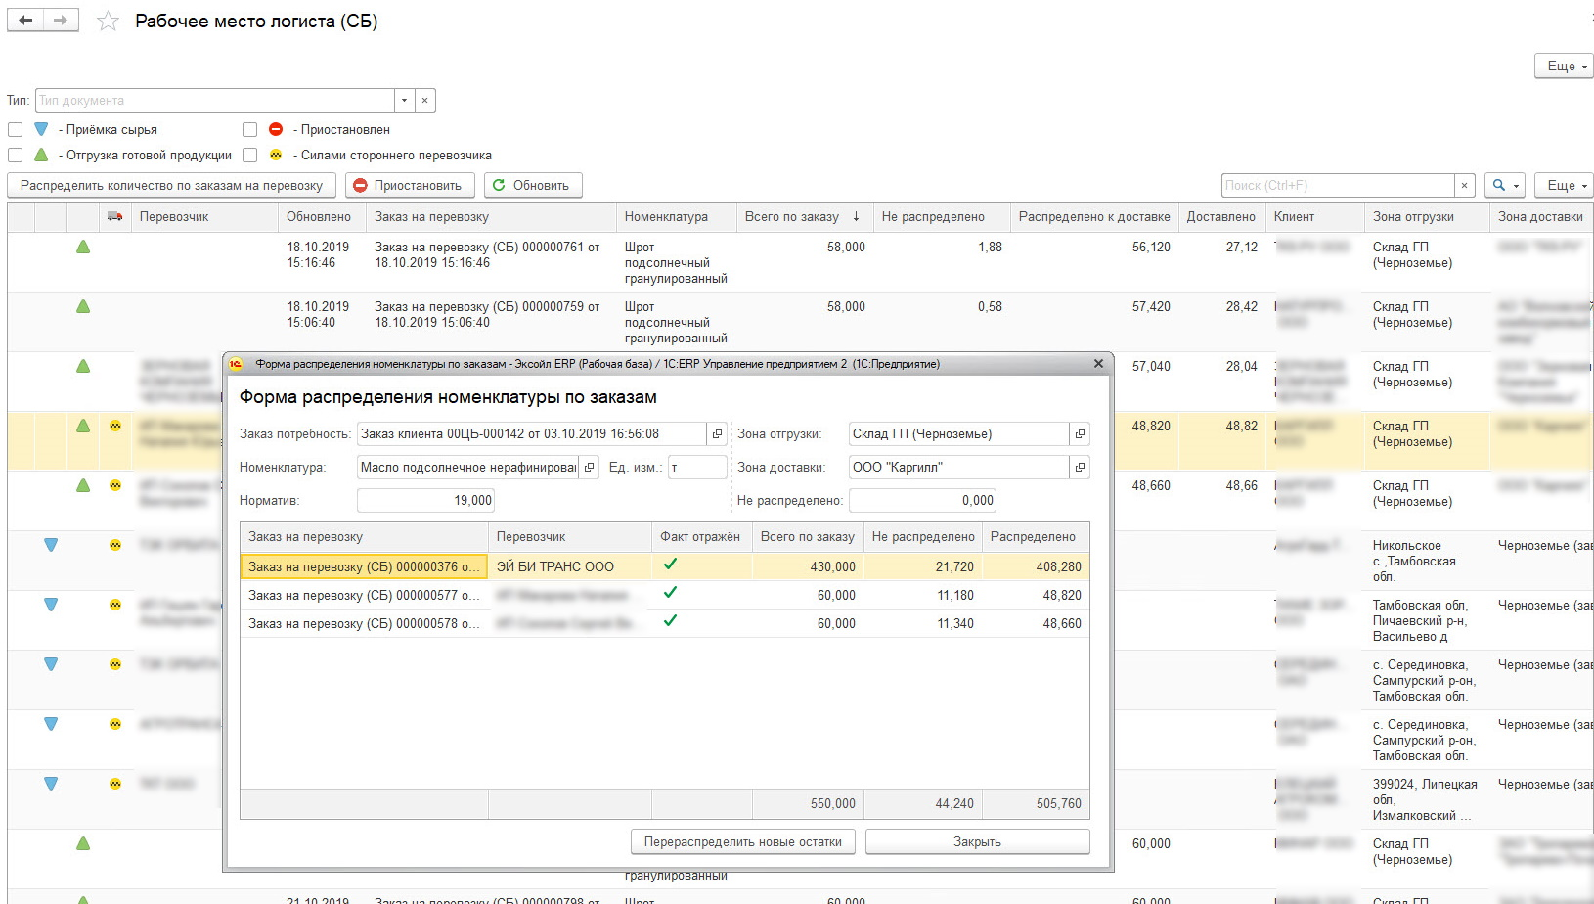
ЭКОНОМИЧЕСКИЙ ЭФФЕКТ С ПЕРВОГО МЕСЯЦА РАБОТЫ В 1С:ERP. АВТОМАТИЗАЦИЯ БИЗНЕСА ПО ПЕРЕРАБОТКЕ ЗЕРНА

Slide 18
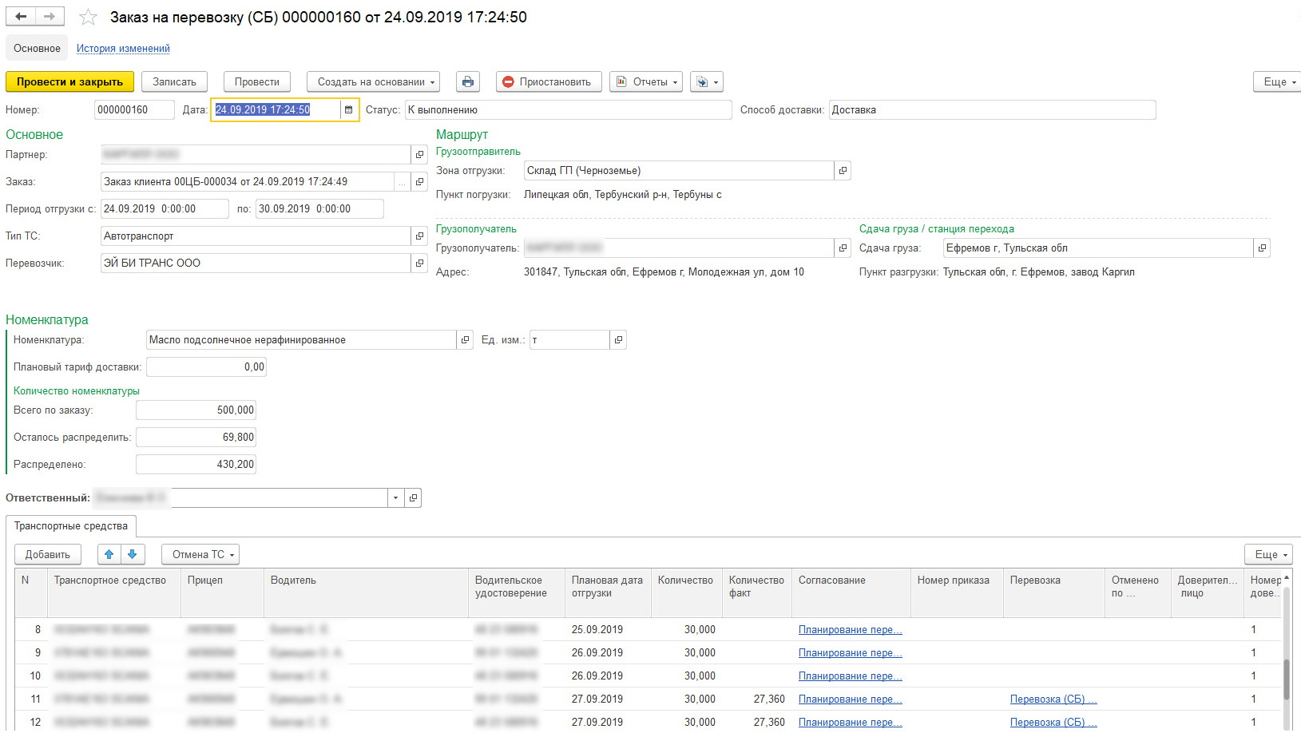
ЭКОНОМИЧЕСКИЙ ЭФФЕКТ С ПЕРВОГО МЕСЯЦА РАБОТЫ В 1С:ERP. АВТОМАТИЗАЦИЯ БИЗНЕСА ПО ПЕРЕРАБОТКЕ ЗЕРНА
Маршруты
Тарифы
Распределение объема перевозки по ТС динамическое – по мере поступления информации

Slide 19
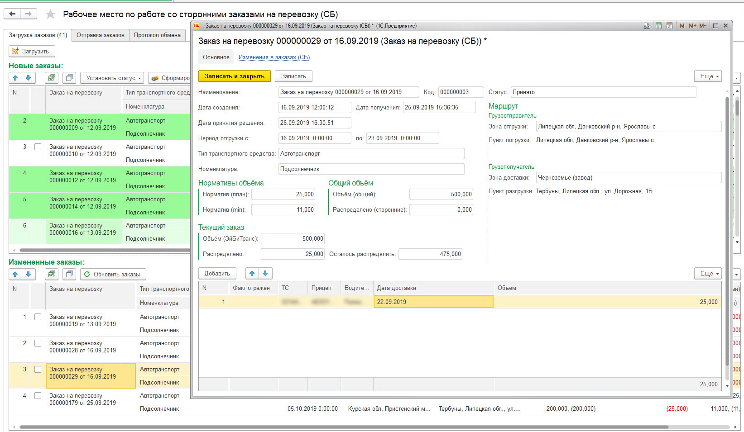
ЭКОНОМИЧЕСКИЙ ЭФФЕКТ С ПЕРВОГО МЕСЯЦА РАБОТЫ В 1С:ERP. АВТОМАТИЗАЦИЯ БИЗНЕСА ПО ПЕРЕРАБОТКЕ ЗЕРНА
Рабочее место логиста своей
транспортной компании
Интеграция с 1С:УАТ

Slide 20
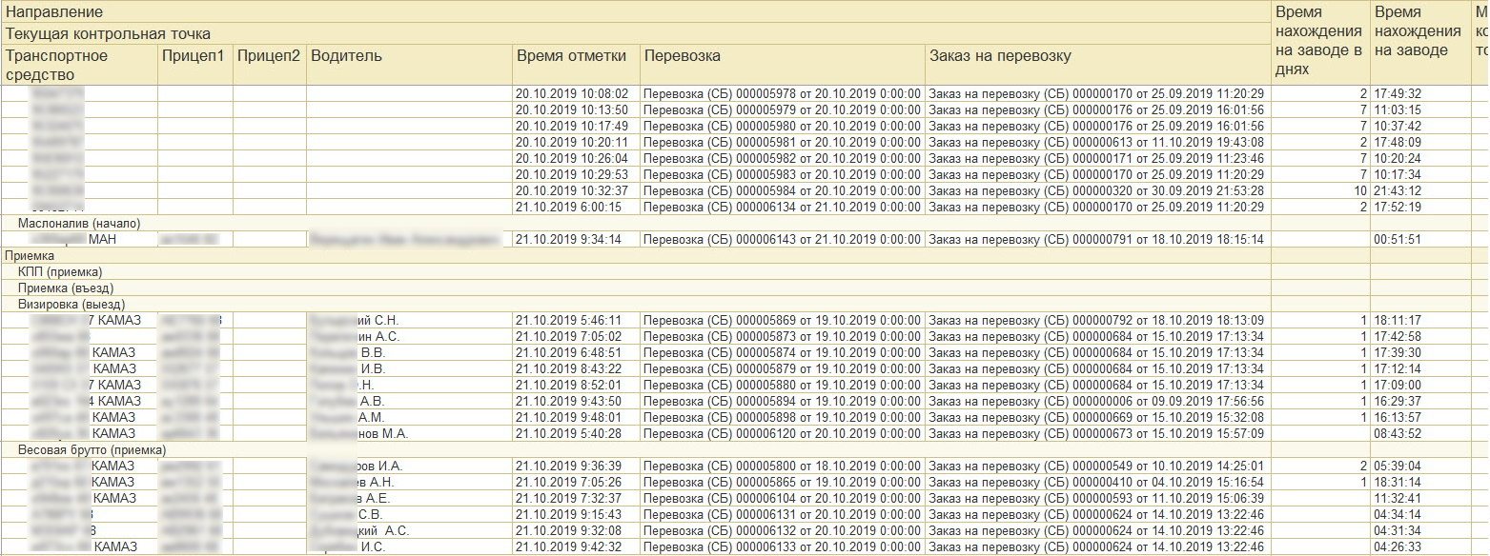
Отчёт о движении ТС по территории завода
ЭКОНОМИЧЕСКИЙ ЭФФЕКТ С ПЕРВОГО МЕСЯЦА РАБОТЫ В 1С:ERP. АВТОМАТИЗАЦИЯ БИЗНЕСА ПО ПЕРЕРАБОТКЕ ЗЕРНА
Макс. время ожидания ТС в очереди сократилось с 3 суток до 13 часов

Slide 21
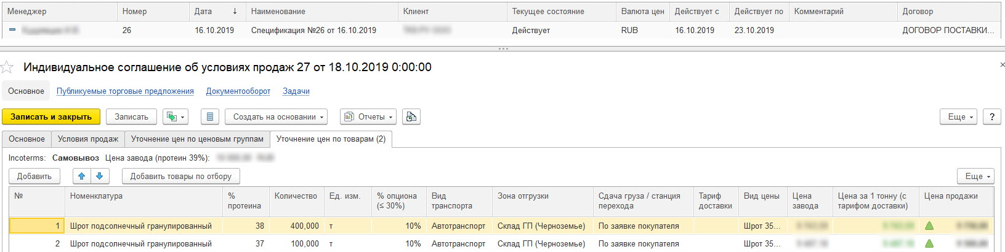
Продажи. Спецификация
ЭКОНОМИЧЕСКИЙ ЭФФЕКТ С ПЕРВОГО МЕСЯЦА РАБОТЫ В 1С:ERP. АВТОМАТИЗАЦИЯ БИЗНЕСА ПО ПЕРЕРАБОТКЕ ЗЕРНА
Максимально типовой функционал
Упреждающий ценовой контроль с учётом логистики
Учёт опционов

Slide 22
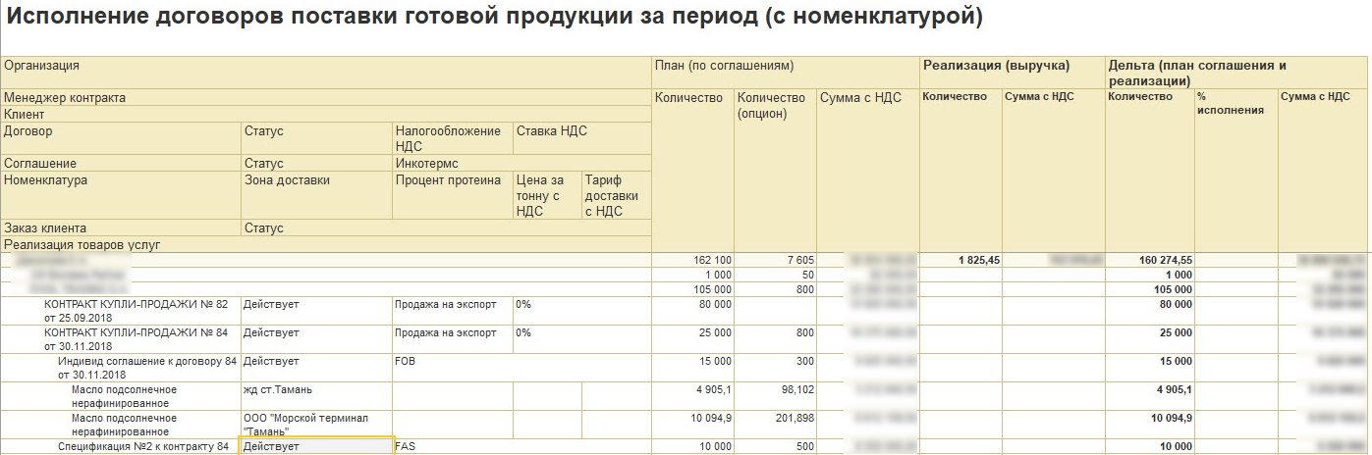
Продажи. Контроль исполнения договоров
ЭКОНОМИЧЕСКИЙ ЭФФЕКТ С ПЕРВОГО МЕСЯЦА РАБОТЫ В 1С:ERP. АВТОМАТИЗАЦИЯ БИЗНЕСА ПО ПЕРЕРАБОТКЕ ЗЕРНА
Учёт базисов поставки (Incoterms)
Контроль договорных обязательств

Slide 23
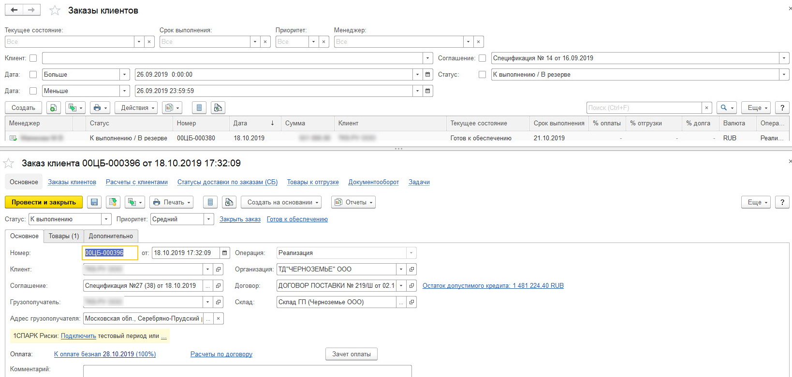
Продажи. Заказ клиента
ЭКОНОМИЧЕСКИЙ ЭФФЕКТ С ПЕРВОГО МЕСЯЦА РАБОТЫ В 1С:ERP. АВТОМАТИЗАЦИЯ БИЗНЕСА ПО ПЕРЕРАБОТКЕ ЗЕРНА
Максимально типовой функционал
Указание Грузополучателя и его адреса при наличие у клиента нескольких грузополучателей

Slide 24
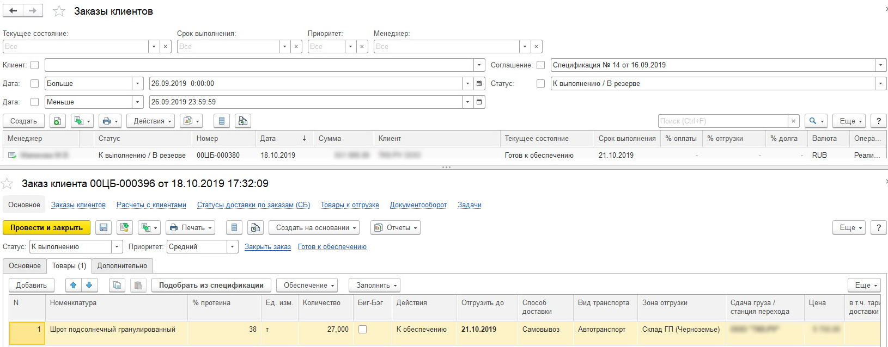
Продажи. Заказ клиента
ЭКОНОМИЧЕСКИЙ ЭФФЕКТ С ПЕРВОГО МЕСЯЦА РАБОТЫ В 1С:ERP. АВТОМАТИЗАЦИЯ БИЗНЕСА ПО ПЕРЕРАБОТКЕ ЗЕРНА
Упреждающий ценовой контроль каждой сделки с учётом логистики

Slide 25
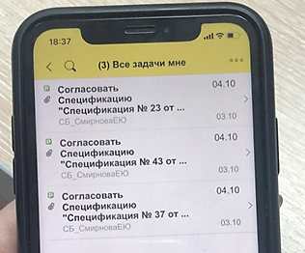
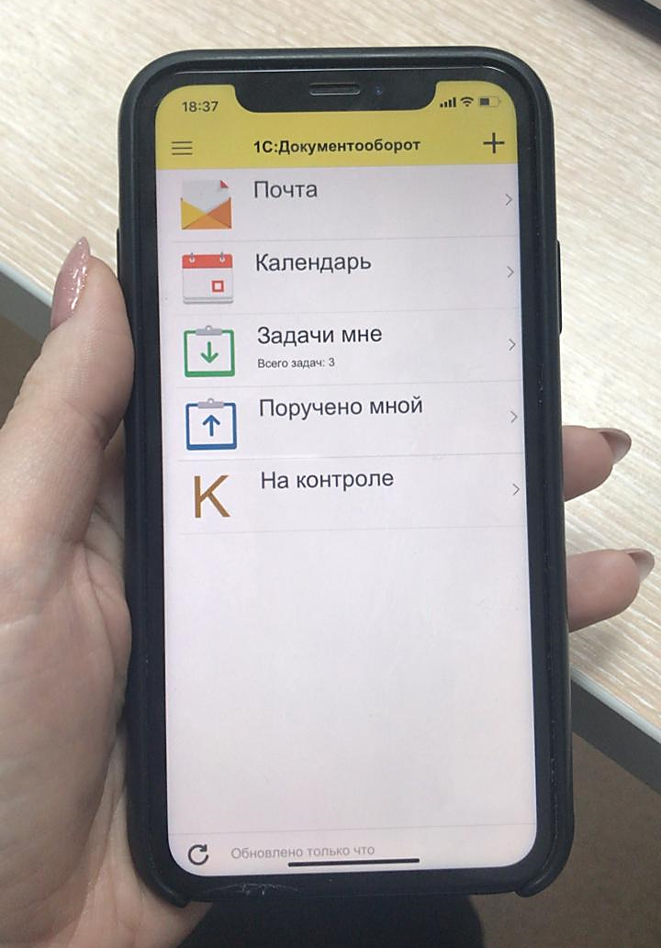
Документооборот. Согласование
ЭКОНОМИЧЕСКИЙ ЭФФЕКТ С ПЕРВОГО МЕСЯЦА РАБОТЫ В 1С:ERP. АВТОМАТИЗАЦИЯ БИЗНЕСА ПО ПЕРЕРАБОТКЕ ЗЕРНА

Slide 26
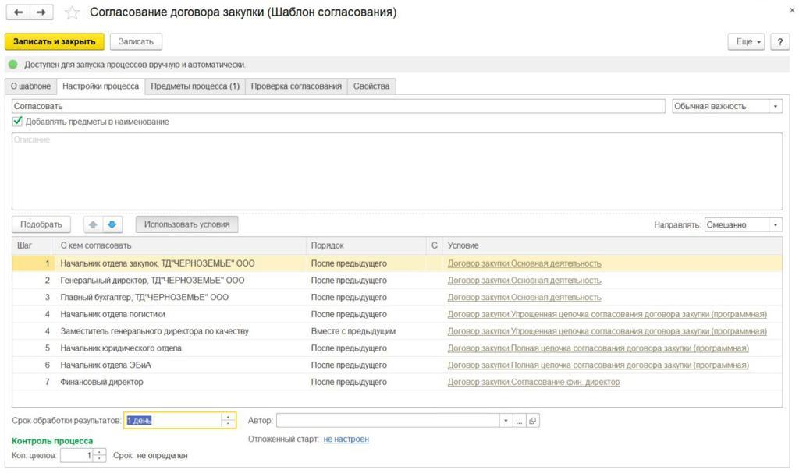
Документооборот. Шаблон согласования
ЭКОНОМИЧЕСКИЙ ЭФФЕКТ С ПЕРВОГО МЕСЯЦА РАБОТЫ В 1С:ERP. АВТОМАТИЗАЦИЯ БИЗНЕСА ПО ПЕРЕРАБОТКЕ ЗЕРНА

Slide 27
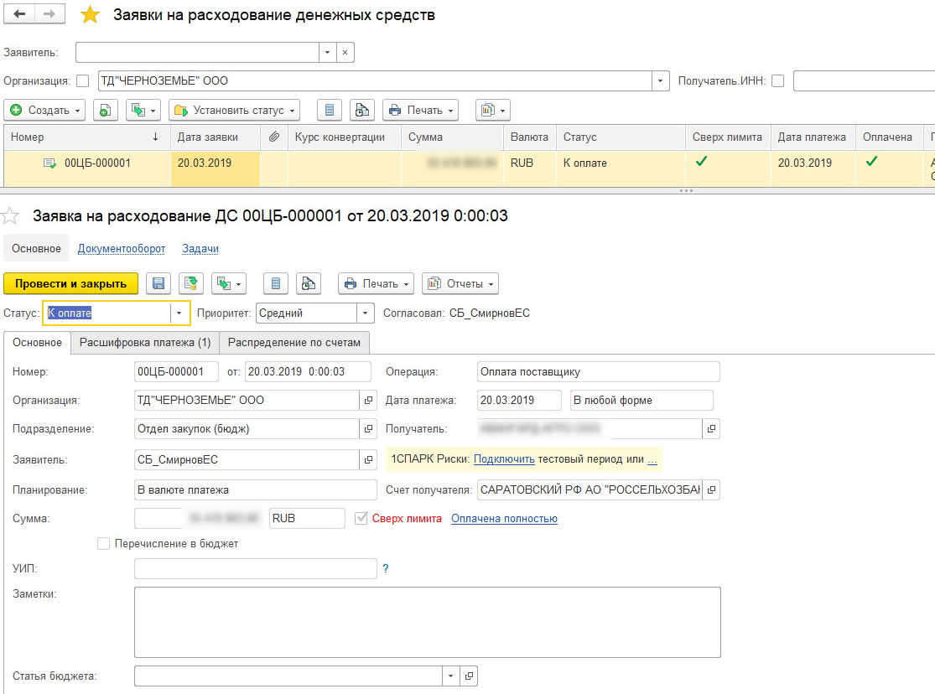
Казначейство. Заявка на расход ДС
Контроллинг
ЭКОНОМИЧЕСКИЙ ЭФФЕКТ С ПЕРВОГО МЕСЯЦА РАБОТЫ В 1С:ERP. АВТОМАТИЗАЦИЯ БИЗНЕСА ПО ПЕРЕРАБОТКЕ ЗЕРНА
Контроль остатка по Статье бюджета с учетом каждой Заявки на расходование денежных средств на моменте создания Заявки

Slide 28
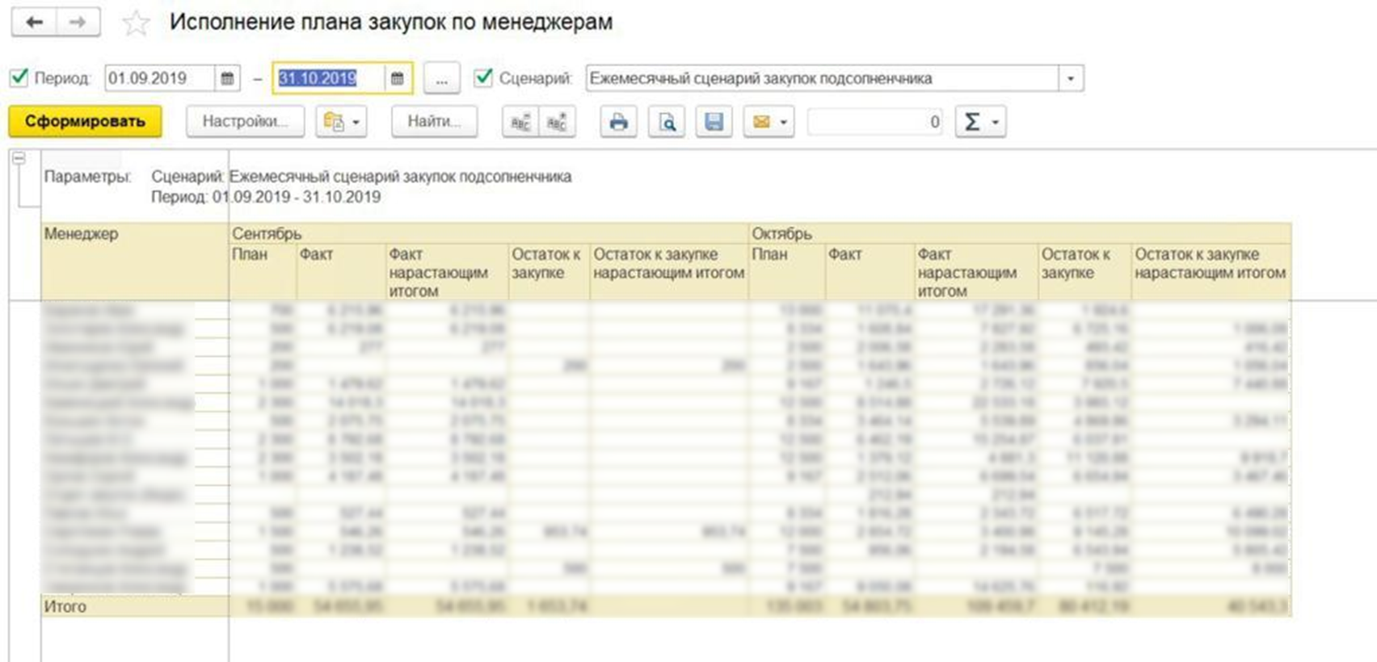
Закупки. План закупок
ЭКОНОМИЧЕСКИЙ ЭФФЕКТ С ПЕРВОГО МЕСЯЦА РАБОТЫ В 1С:ERP. АВТОМАТИЗАЦИЯ БИЗНЕСА ПО ПЕРЕРАБОТКЕ ЗЕРНА
План/факт нарастающим итогом

Slide 29
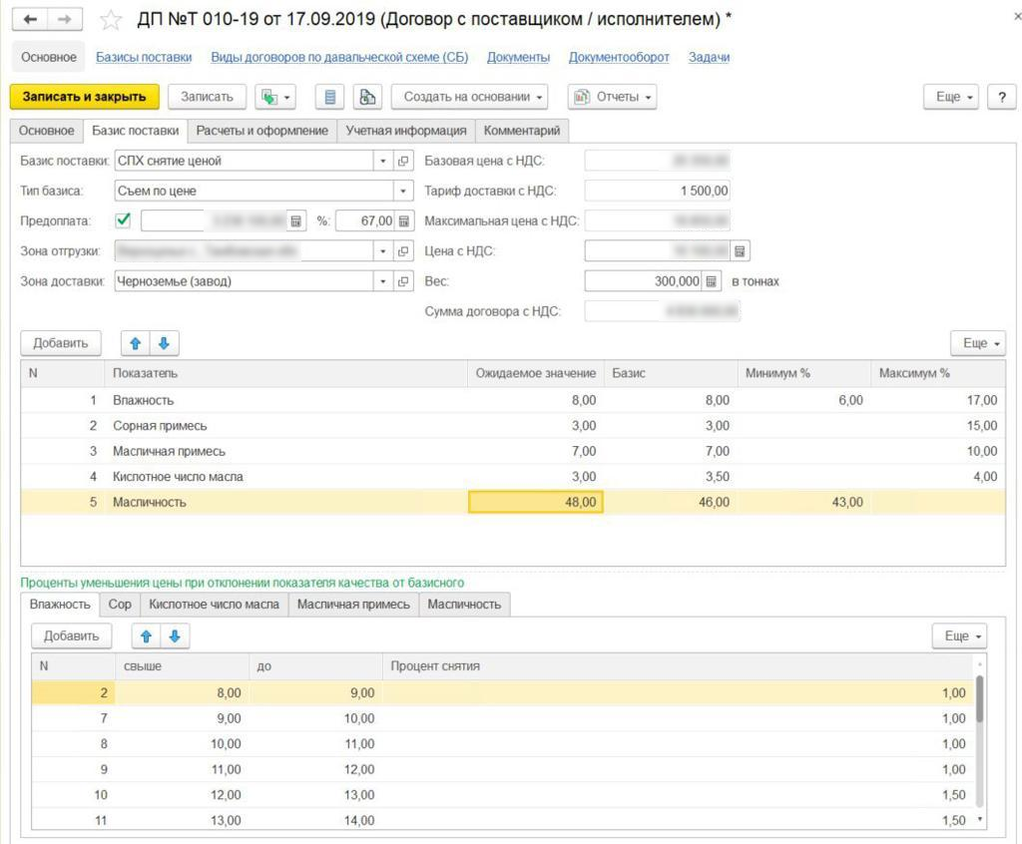
Закупки. Договор поставки сырья
ЭКОНОМИЧЕСКИЙ ЭФФЕКТ С ПЕРВОГО МЕСЯЦА РАБОТЫ В 1С:ERP. АВТОМАТИЗАЦИЯ БИЗНЕСА ПО ПЕРЕРАБОТКЕ ЗЕРНА
Базисы поставки
Ценовые и логистические условия
Плановые показатели качества
Алгоритм съёма
по цене (зависимость цены от фактического качества)

Slide 30
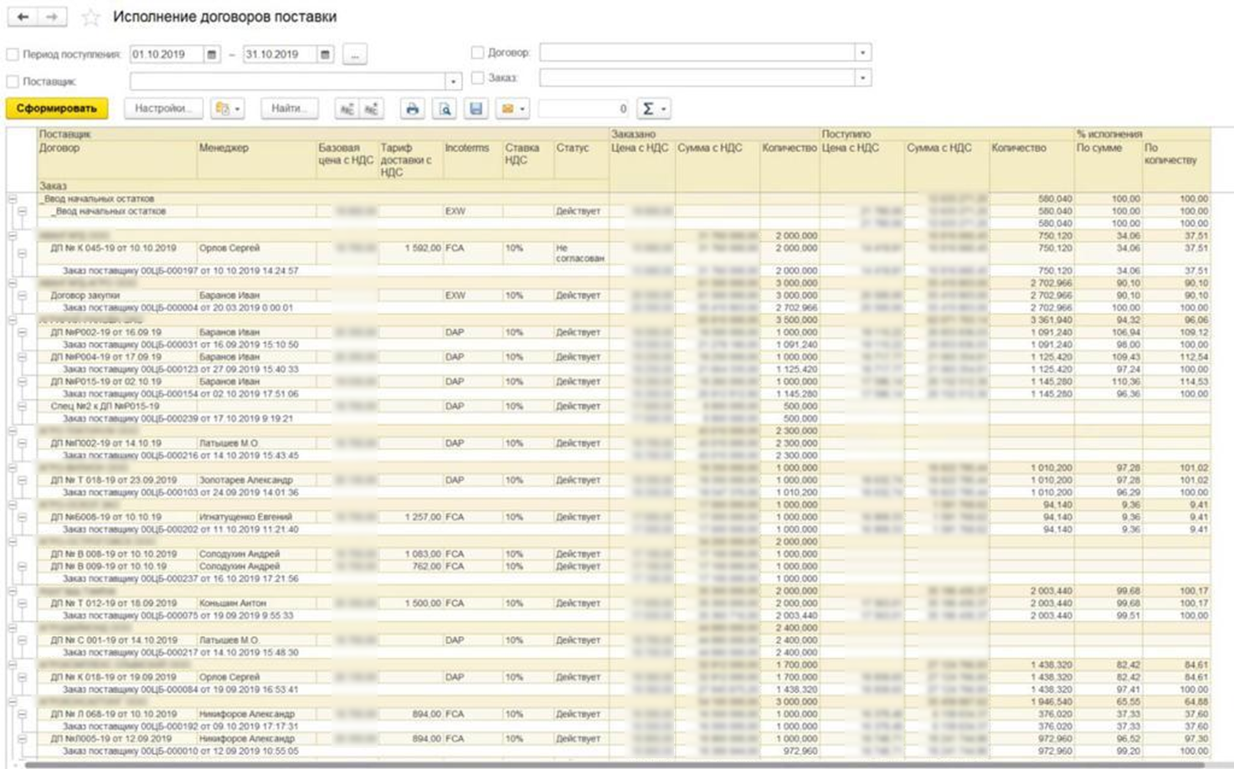
Контроль исполнения договоров закупки
ЭКОНОМИЧЕСКИЙ ЭФФЕКТ С ПЕРВОГО МЕСЯЦА РАБОТЫ В 1С:ERP. АВТОМАТИЗАЦИЯ БИЗНЕСА ПО ПЕРЕРАБОТКЕ ЗЕРНА
%% исполнения по количеству и сумме
Учёт базисов поставки Инкотермс-2010

Slide 31
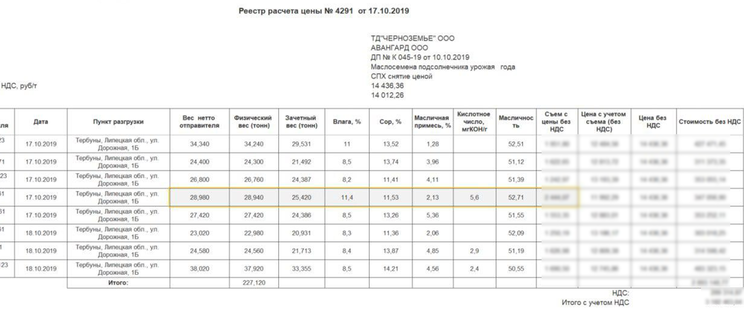
Закупки. Реестр съёма по цене
ЭКОНОМИЧЕСКИЙ ЭФФЕКТ С ПЕРВОГО МЕСЯЦА РАБОТЫ В 1С:ERP. АВТОМАТИЗАЦИЯ БИЗНЕСА ПО ПЕРЕРАБОТКЕ ЗЕРНА

Slide 32
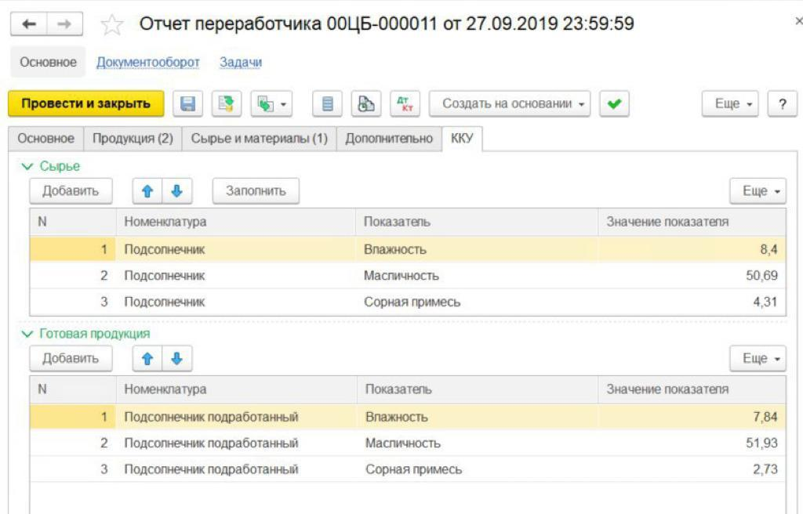
ККУ документов оперативного учёта
ЭКОНОМИЧЕСКИЙ ЭФФЕКТ С ПЕРВОГО МЕСЯЦА РАБОТЫ В 1С:ERP. АВТОМАТИЗАЦИЯ БИЗНЕСА ПО ПЕРЕРАБОТКЕ ЗЕРНА

Slide 33
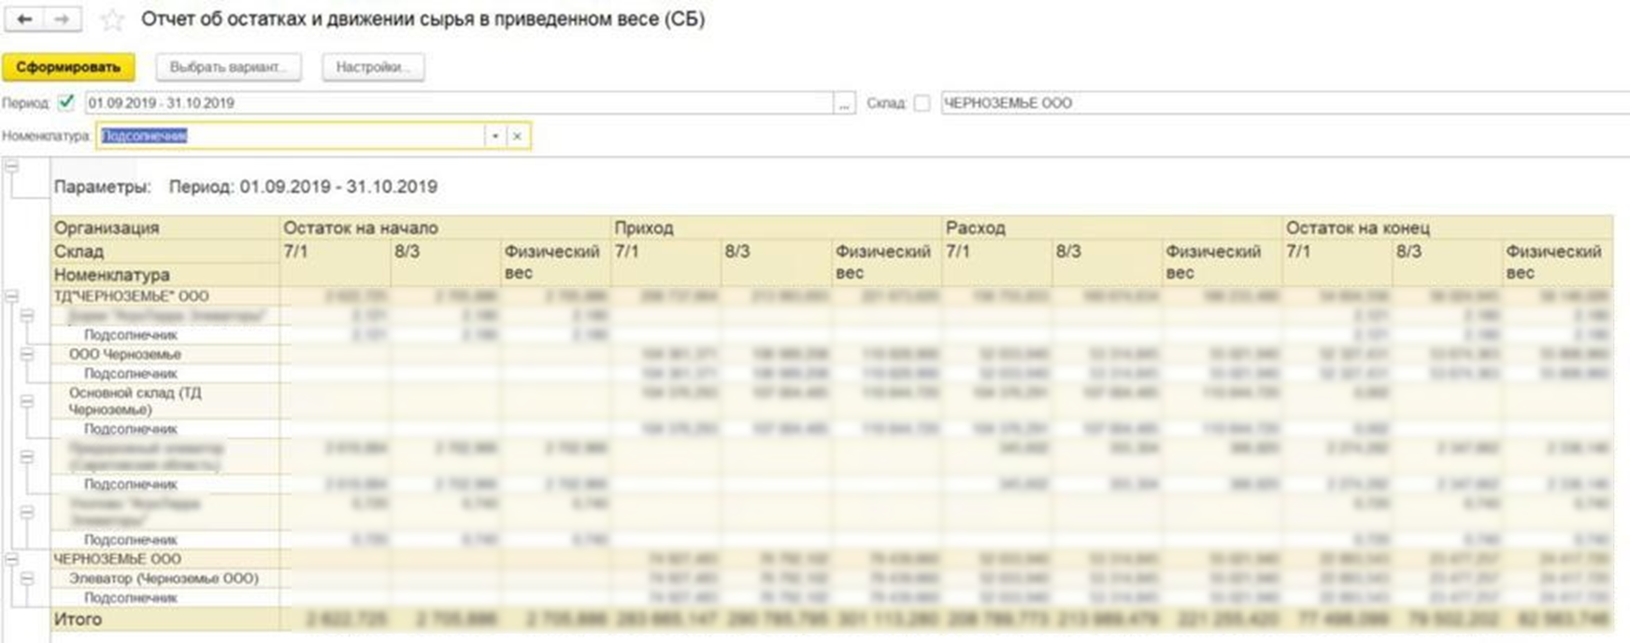
ККУ. Остатки и движение сырья в приведенном весе
ЭКОНОМИЧЕСКИЙ ЭФФЕКТ С ПЕРВОГО МЕСЯЦА РАБОТЫ В 1С:ERP. АВТОМАТИЗАЦИЯ БИЗНЕСА ПО ПЕРЕРАБОТКЕ ЗЕРНА
3 измерения учёта:
Физвес
Базис 7/1
Базис 8/3
Склады в т.ч. ответхранения

Slide 34
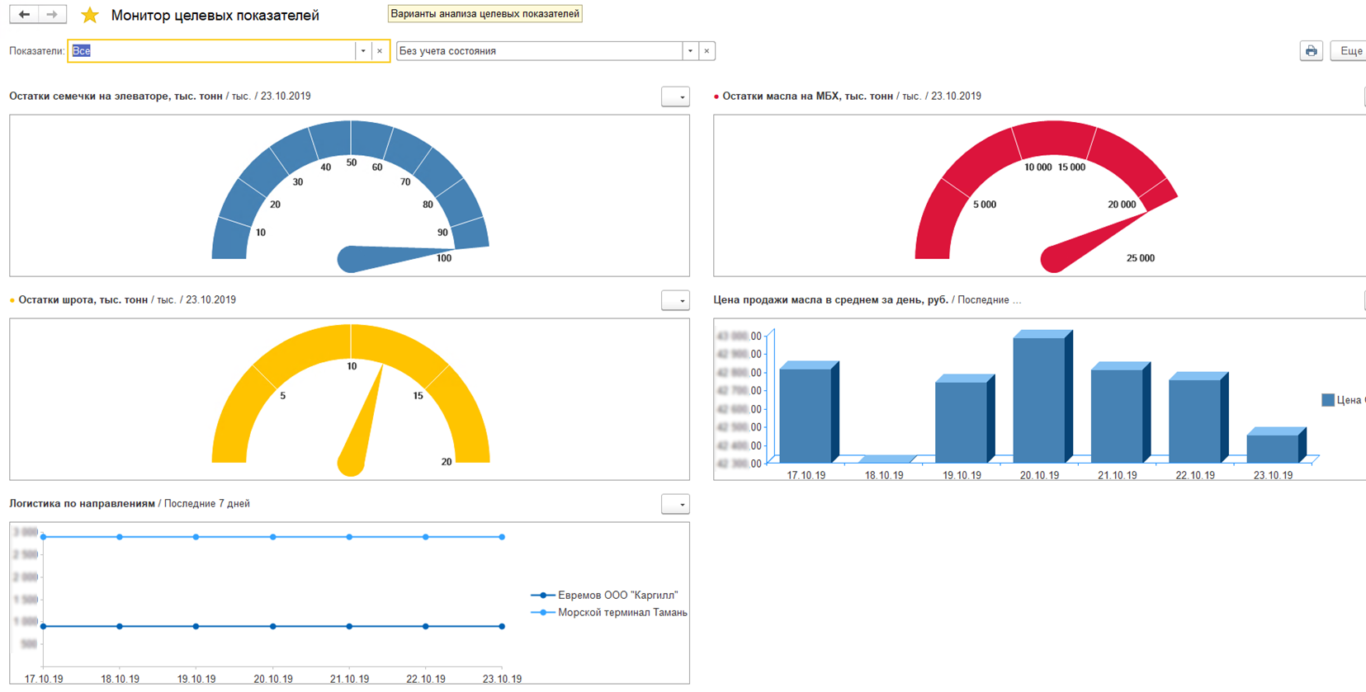
Монитор руководителя.
Виджеты на планшет для акционера
ЭКОНОМИЧЕСКИЙ ЭФФЕКТ С ПЕРВОГО МЕСЯЦА РАБОТЫ В 1С:ERP. АВТОМАТИЗАЦИЯ БИЗНЕСА ПО ПЕРЕРАБОТКЕ ЗЕРНА
Контроль затрат на логистику на стратегическом уровне (по направлениям)

Slide 35
Чего добились
ЭКОНОМИЧЕСКИЙ ЭФФЕКТ С ПЕРВОГО МЕСЯЦА РАБОТЫ В 1С:ERP. АВТОМАТИЗАЦИЯ БИЗНЕСА ПО ПЕРЕРАБОТКЕ ЗЕРНА

Slide 36

Консалтинг
ЭКОНОМИЧЕСКИЙ ЭФФЕКТ С ПЕРВОГО МЕСЯЦА РАБОТЫ В 1С:ERP. АВТОМАТИЗАЦИЯ БИЗНЕСА ПО ПЕРЕРАБОТКЕ ЗЕРНА
Логистика на заводе скорректирована под требования системы
Оптимизированы процессы взаимодействия торгового дома и завода
Закуплено новое лабораторное оборудование
Внедрён упреждающий контроль при минимальных затратах на рутинные операции согласования
Оргштатная стурктура адаптирована под новые процессы

Slide 37
ЭКОНОМИЧЕСКИЙ ЭФФЕКТ С ПЕРВОГО МЕСЯЦА РАБОТЫ В 1С:ERP. АВТОМАТИЗАЦИЯ БИЗНЕСА ПО ПЕРЕРАБОТКЕ ЗЕРНА
Проектная технология: «водопад»
Внутри техпроекта – Agile (канбан)
2019
2020
2021
Автоматизация операционной
деятельности
Электронная очередь
Интеграции
Регламентированный учёт
Управленческая отчетность
Тиражирование:
  новый завод
  (рапс, соя)
  новый элеватор
  дальнее зарубежье

Slide 38
Спасибо за внимание!
Рощин Владимир Александрович
Роль: руководитель проекта ERP со стороны заказчика
Должность: руководитель направления информационной безопасности
Заказчик: УК «Эксойл Групп»

